Slide 1
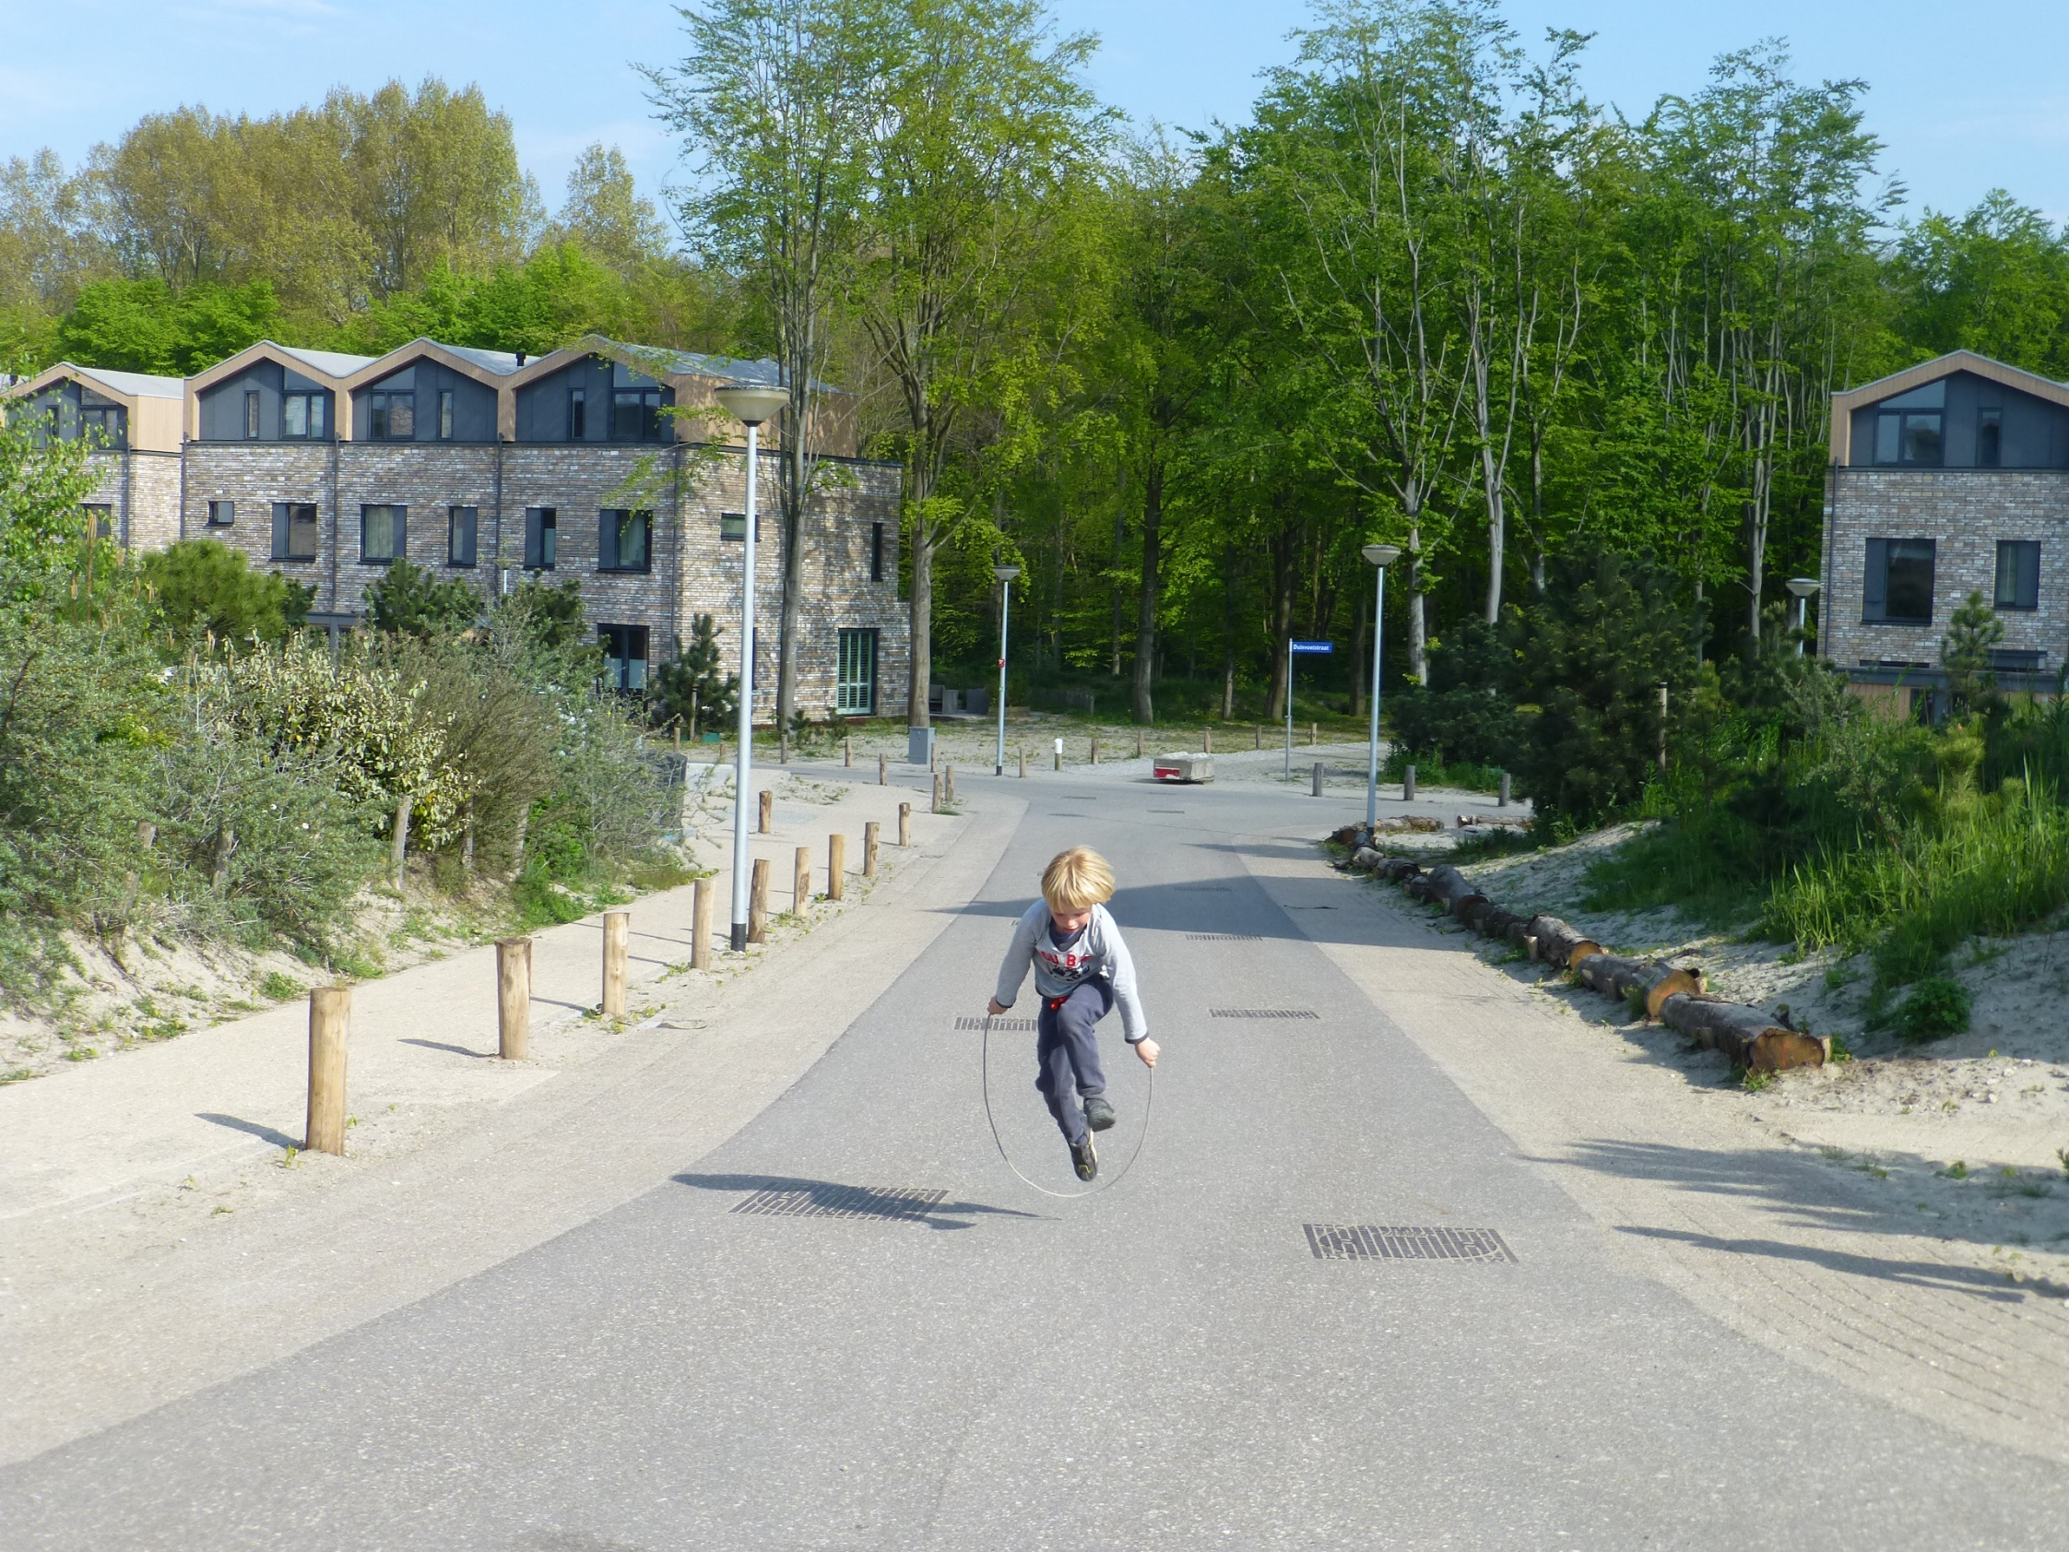
Presentatie ALV Zuiderduin 17 mei 2018 - 19:30

Slide 2
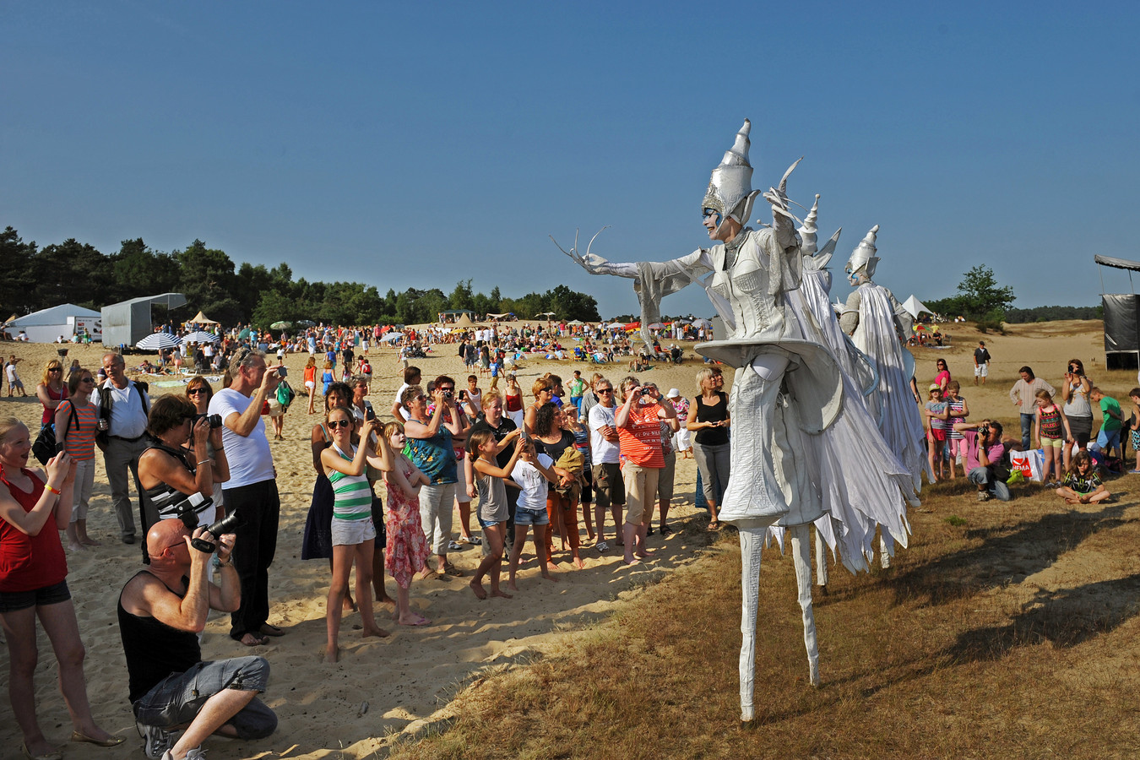
StrandLAB Almere Meta van Drunen - Linkeroever

Slide 3
StrandLAB Almere Culturele broedplaats
Ambitie van gemeente Almere en provincie Flevoland
Almeerderstrand als cultureel en recreatiegebied op de kaart zetten
Initiatief StrandLAB Almere van bureau Linkeroever: bundeling van culturele en recreatieve activiteiten

Slide 4
Almere 2.0
Lijn 4 – Versterken verblijfsplekken cultuur, toerisme en recreatie
RRAAM (Rijk-Regio programma Amsterdam, Almere, Markermeer)
60.000 nieuwe woningen
Aanobod kunst, cultuur recreatie
StrandLAB: Versterken Almere als aantrekkelijke woon- en werkplaats

Slide 5
Doelgroepen
Ontwikkelen ideeen, draagvlak en betrokkenheid
Directbetrokkenen: Omwonenden en ondernemers
Initiatiefnemers: kunstenaars, makers, creatieven
Publieksgerichte activiteiten
Bezoekers uit wijde omgeving, stad, regio, (buiten)land

Slide 6
Vliegwiel Buitenboordmotor, Autonomie

Slide 7
Karakter van het gebied
Uitgaan van kracht van het gebied: Versterken wat er gebeurt, wat is er nodig
Waarden
Weidsheid
Nieuw land
Entrée Flevoland
Landschap ademt strandgevoel, informeel, vrij
Ruimte voor experiment en pionieren

Slide 8
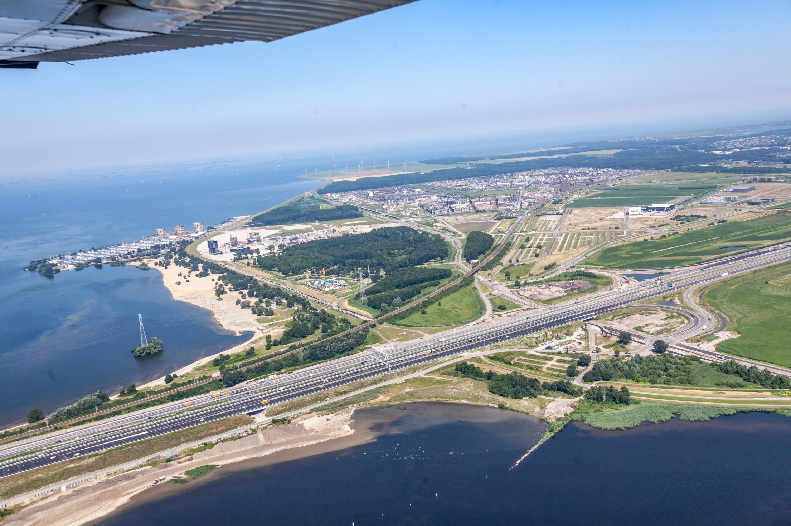
Gebied Kustzone Almeerderstrand en omgeving

Slide 9
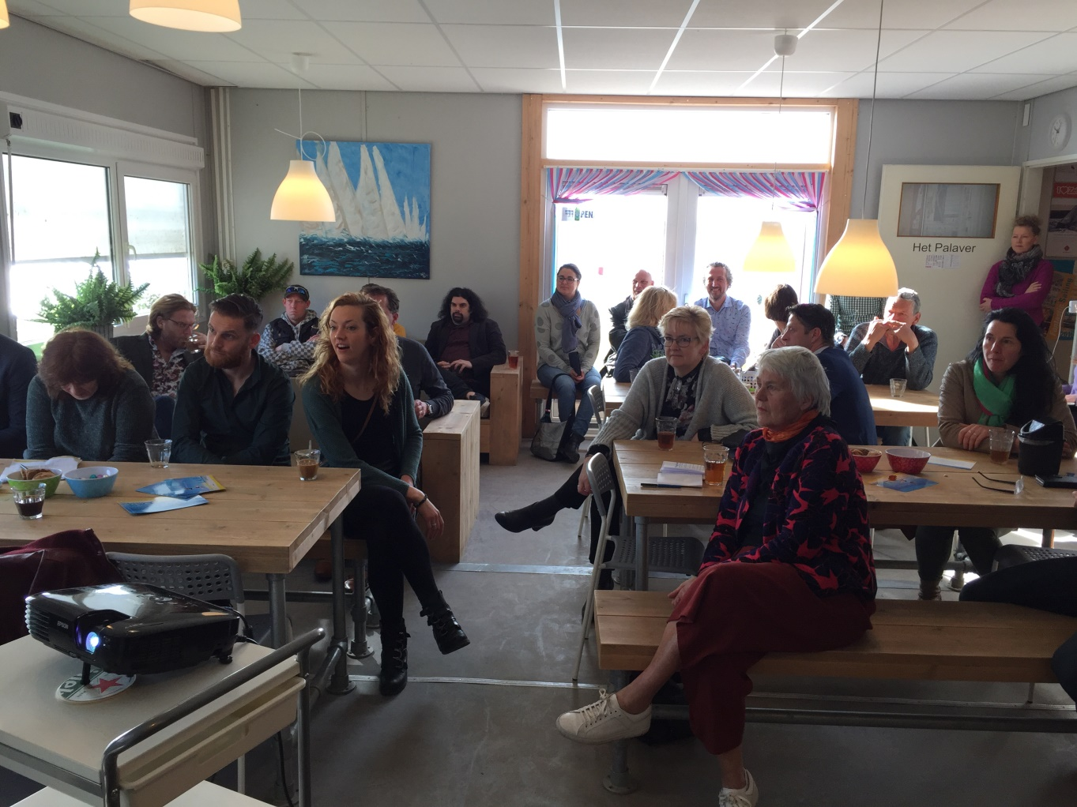
Stakeholderbijeenkomst
Punten van aandacht
Bereikbaarheid, bewegwijzering recreatiestrand
Voorzieningen/beheer strand
Doorgaande route langzaam verkeer
Ontmoetingsplek jeugd/kinderen
Jaarrond horeca
Koppeling sport en cultuur (bv zeilen)
Zwemkwaliteit/ buitenbad

Slide 10
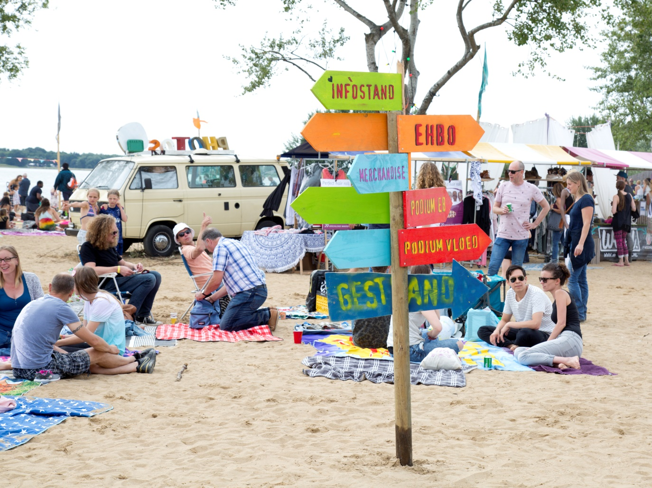
Planning
2018-2019:
Herkennen, testen
2020-2022:
Profileren, versterken
2023-2027:
Koers houden

Slide 11
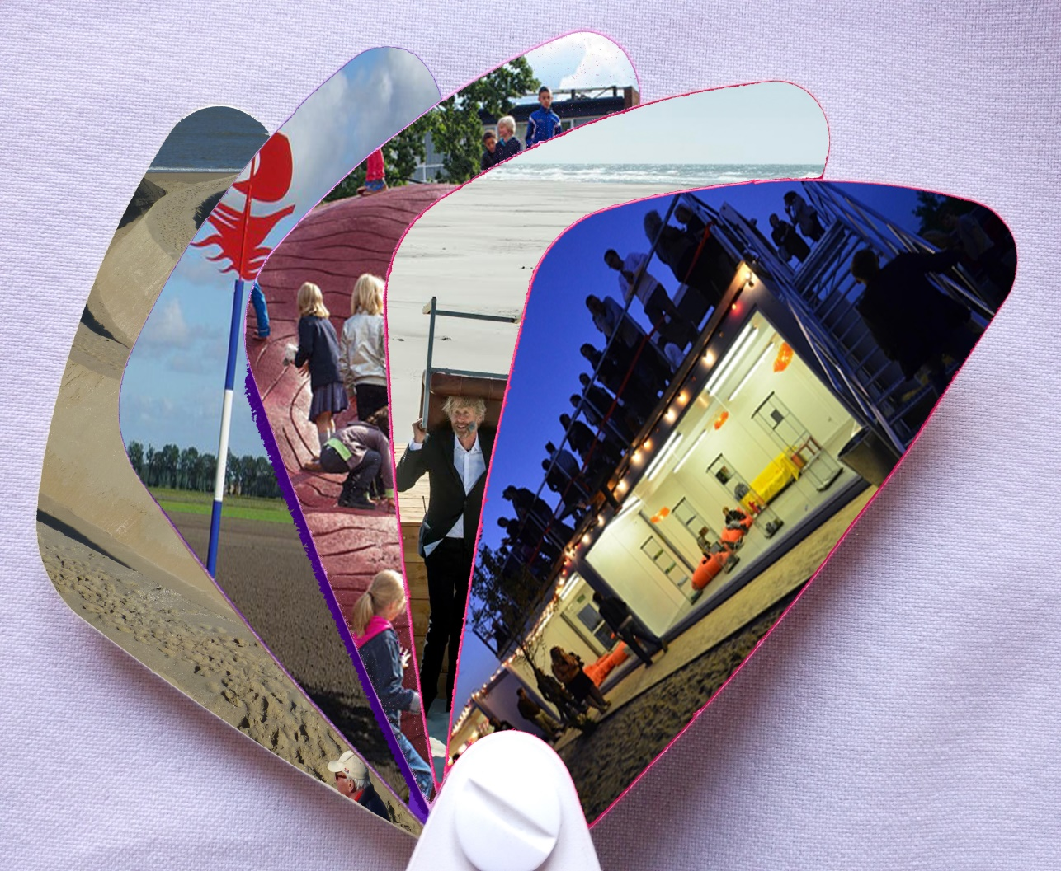
Pilots: www.strandlab-almere.nl
Locatietheater festival
Huiskamerconcertfestival
Artist in Residence
Bijzondere overnachtingen
Verhalen
Elementen Natuur
Archeologie licht tour
Tijdelijk(e) bouwwerk(en)
Waterbeleefcentrum
Sport, spel en beweging

Slide 12
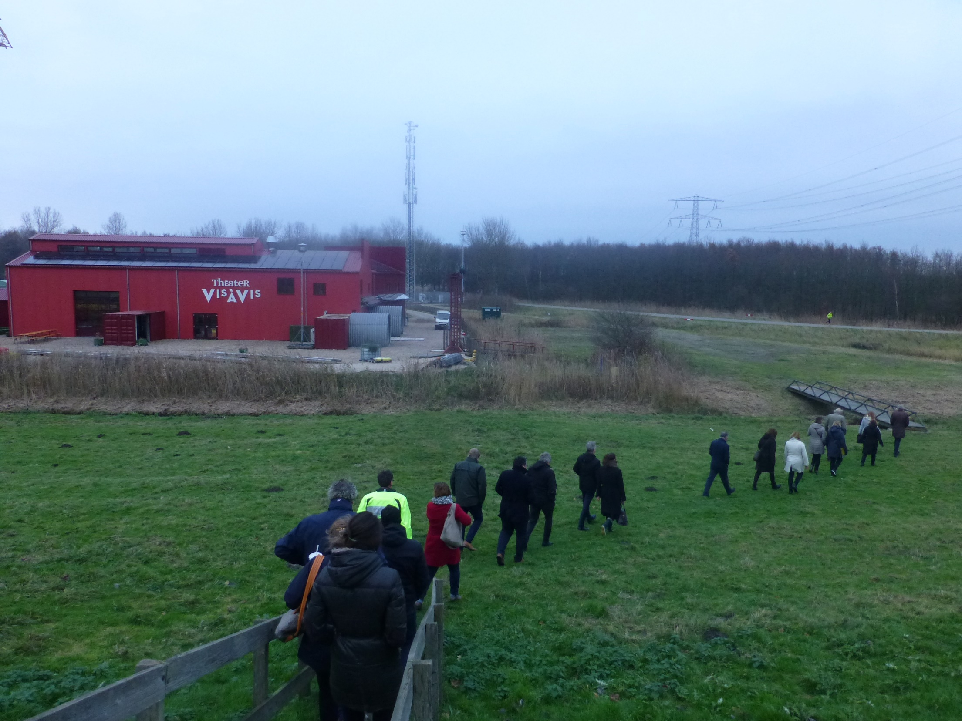
Bestuurders
Bijeenkomst met bestuurders bij Vis à Vis
Bestuurders van betrokken partijen in het gebied: Metropool Regio Amsterdam Bureau, Amvest , Stichting Stad en Natuur Almere, Den Daas Recreatie , gemeente Almere , Waterschap Zuiderzeeland, Provincie Flevoland, Almere City Marketing, Staatsbosbeheer Flevoland, Vis à Vis, Rijkswaterstaat Midden Nederland

Slide 13
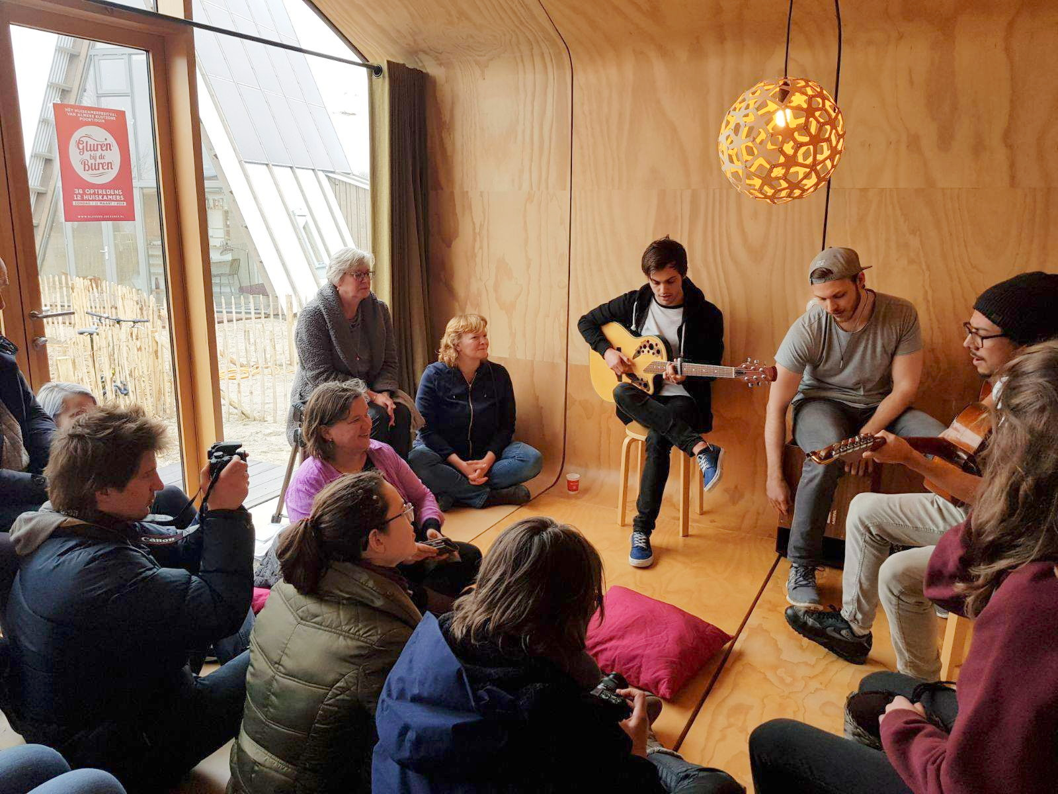
Gluren bij de buren
Huiskamerfestival
12 huiskamers
36 optredens
Volle huiskamers
Almeers talent

Slide 14
Watermanagers in de polder

Slide 15
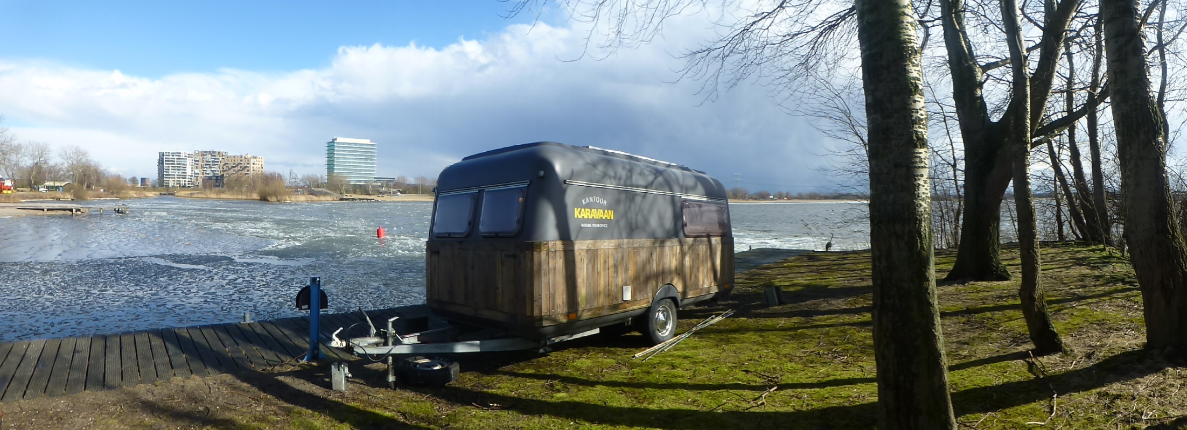
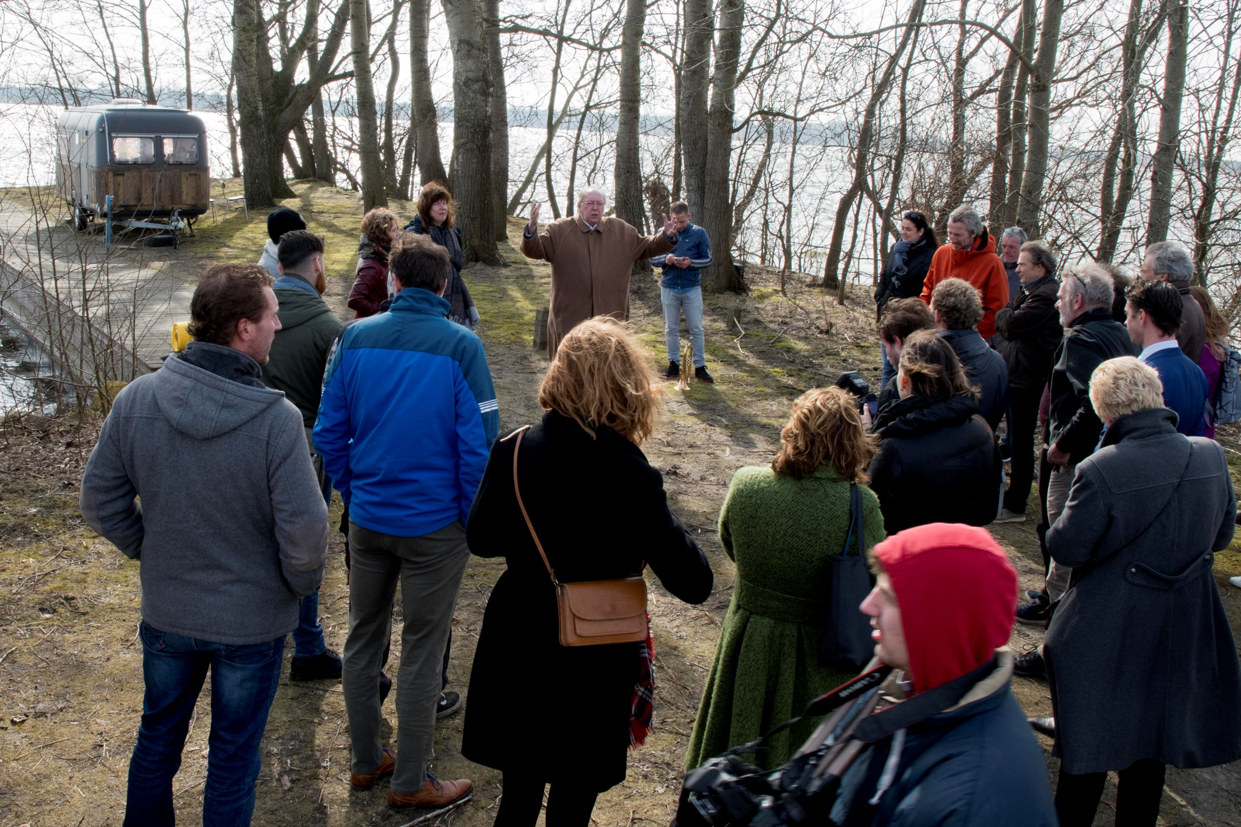
Werkplek StrandLAB
Plaatsing mobiele werkplek
Fysieke aanwezigheid in het gebied

Slide 16
Route Almeerse Dijkkijkers ism Marina Muiderzand

Slide 17
Route Almeerse Dijkkijkers ism Marina Muiderzand
Voor Pampus liggen

Slide 18
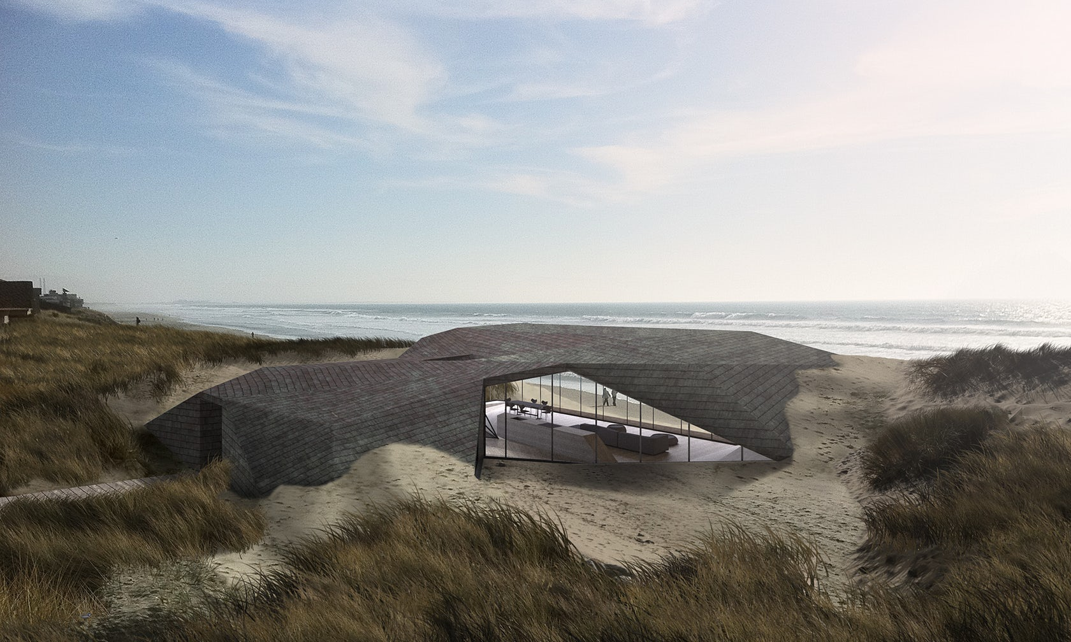
Waterbeleefcentrum ism Stad & Natuur

Slide 19
Wat te verwachten 2018
4/7 Awesome Almere Pitchnight x Almeerderstrand
14/7 StrandSafari
Zomer Sport en cultuur op het strand, vakantie activiteiten elke dinsdag
14-16/9 Kampeerweekend Urban Campsite

Slide 20
Wat te verwachten 2019
Lente Opening route verhalen op de dijk
Zomer Locatiespecifieke strandvoorstelling – buitentheaterwerkplaats
Nazomer Kampeerweekend
Herfst/Winter Night light run (werktitel)

Slide 21
Poll
Kende u StrandLAB voor deze bijeenkomst?
Weet u na deze bijeenkomst wat StrandLAB doet en waarom?
Staat u positief tegenover StrandLAB?
Zou u de publieksactiviteiten van StrandLAB (dus Huiskamerfestival, Awesome Pitch Night en StrandSafari) aanbevelen aan uw vrienden?

Slide 22
Vraag
Suggestie of idee?
Doe mee
www.strandlab-almere.nl
meta@linkeroever.nl

Slide 23
Dankuwel en graag tot...

